Slide 1


המחלקה למדעי המחשב
פרויקט גמר
Advanced
Shift
Management
מערכת
לניהול משמרות
אורין שמעוני - 307936880
ברק סגל - 301098596
נוי חדד - 208056390
אליחי בן אברהם - 206056400

Slide 2






מתודולוגיית הצגה
2
סיכום
06
2
מבנה הקוד
05
2
הצגת המערכת
04
02
דרישות
03
02
תיאור הבעיה
02
01
רקע

Slide 3
רקע
בהנחיית פרופסור אסתר דוד יצרנו מערכת מתקדמת אשר מנהלת משמרות בצורה אופטימלית, אך גם משלבת אלמנטים של נוחות ופשטות. פיתוח המערכת מאפשר מחד גיסא למנהלים לנתח בצורה פשוטה את דרישות העובדים ולעבד את הבקשות בצורה מיטבית תוך מתן תחושה של "יחס אישי", ומאידך לספק פלטפורמה מעולה להעלות את אילוצי/דרישות העובד למנהל כוח האדם. למנהל ישנן אפשרויות ייחודיות רק לו, שיפורטו להלן בפרקים הרלוונטים.

Slide 4
הצגת הבעיה
בעיית שיבוץ המשמרות קיימת הרבה שנים בארגונים השונים – הייטק, משרדי ממשלה, בתי חולים ועוד.
בעיה זו מעסיקה מאוד את מנהלי המשמרות / אנשי כוח אדם וכמובן את העובדים עצמם.
הפרוייקט שלנו עוסק במתן פתרון אופטימלי לבעיה זו תוך הקפדה על עיקרון הפשטות.
המערכת פותחה בתצורת WEB במטרה לעבוד על מגוון פלטפורמות - מחשב נייח, נייד, טאבלט, סמארטפון כאחד.
להלן מספר סיבות לצורך של חברה במערכת כזו :
תכנון אופטימלי של משמרות – מתן מענה בקשות מקסימלי ביחס לדרישות העובדים.
מענה איכותי ופשוט לדרישות העובדים.
ממשק נוח ופשוט למנהל ולעובד כאחד.
לרוב, שיבוץ המשמרות כיום הוא מאתגר - יש להתחשב באילוצים השונים ולבנות לוח שיספק כמה שיותר בקשות של העובדים. בעקבות כך, במקרים רבים אחראי המשמרות משקיע זמן עבודה יקר, שיכול להגיע ליותר מעשר שעות חודשיות, על בניית לוח משמרות.
באמצעות מערכת ASM ניתן לחסוך שעות רבות של עבודה, שינוצלו לדברים חשובים יותר מבניית לוח משמרות.
.

Slide 5
דרישות המערכת
דרישות פונקציונאליות
המערכת תאפשר קביעת משמרות לכל עובד.
המערכת תאפשר צפיה במשמרות מחודשים קודמים (היסטוריה).
המערכת תאפשר לעובד לשמור את המשמרות אליהן הוא רוצה להירשם, וכן לשנות את בחירתו בכל זמן נתון כל עוד המנהל לא ביצע חישוב לוח משמרות.
המערכת תאפשר למנהל לרשום משתמשים חדשים.
המערכת תאפשר למנהל לצפות בכלל המשתמשים והרשאותיהם.
המערכת תאפשר למנהל לבצע מחיקת משתמשים.
כאשר ההרשמה למשמרות פתוחה, המערכת תציג למנהל בצורה גרפית את אחוז העובדים שמילאו בקשות למשמרות.
המערכת מאפשרת למשתמש לבצע שינוי סיסמא.
המערכת תאפשר לעובד לצפות בכרטיס העובד שלו.

Slide 6
דרישות המערכת
דרישות לא פונקציונאליות
זמני התגובה של המערכת צריכים להיות טובים עד כדי 2 שניות בין מעברי דפים ועדכונים. הפעולה של חישוב המשמרות יכולה לחרוג מזמן זה, אך לא תעלה על 5 שניות.
המערכת תשתמש בשפות JavaScript, HTML, CSS וSpring Boot, וכן בשפת שאילתות של SQL (DB-MySQL).
המערכת צריכה להיות רספונסיבית. כלומר, להתאים את עצמה לכל גודל מסך (נייח, נייד, טאבלט ועוד).
המערכת נדרשת לממשק משתמש קל ונוח.
המערכת נדרשת לעשות שימוש באלגוריתם אופטימלי לשיבוץ משמרות.
המשתמש יוכל לשמור את פרטי ההתחברות שלו בדפדפן, וכך להימנע מהקלדת פרטיו בכל כניסה.

Slide 7
דיאגרמת מערכת
נחיתה
התחברות
הוספת עובד חדש
התנתקות
דף מנהל
מידע על מנהלי מערכת
הרשמה למשמרות
מידע אישי
לוח משמרות
שינוי סיסמא
מחיקת עובד קיים
צפיה בפרטי העובדים
שינוי פרטי החברה
שינוי פרטי אחראי משמרות
פתיחת הרשמה
סגירת הרשמה
חישוב לוח משמרות
מקרא:
מנהל
עובד

Slide 8
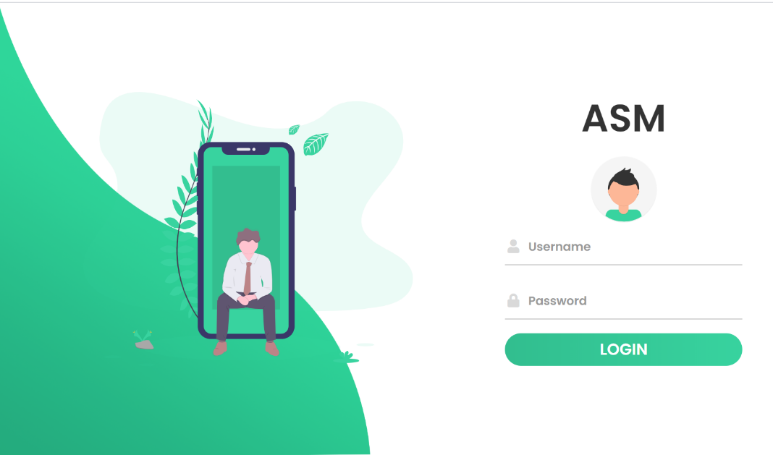
הוראות לרישום למערכת
על מנת להתחיל שימוש ראשוני במערכת נדרש לרשום את מנהל המערכת ע"י מנהל הIT של החברה (משתמש בעל הרשאות ROOT) – שם משתמש, סיסמא
לאחר הרישום הראשוני יוכל מנהל המערכת להיכנס למערכת

Slide 9
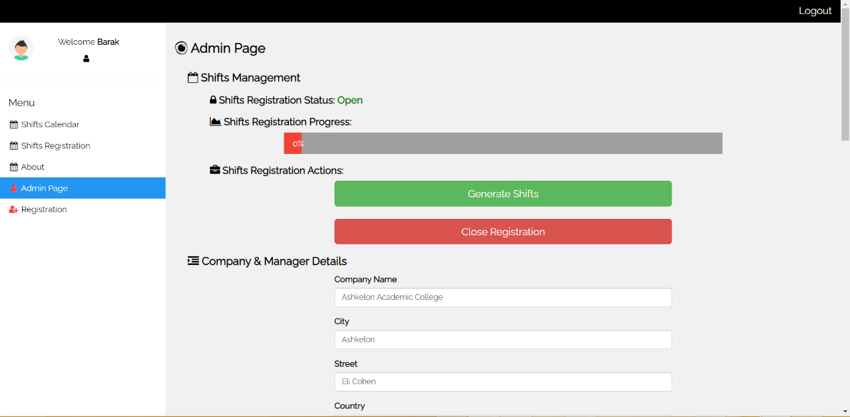
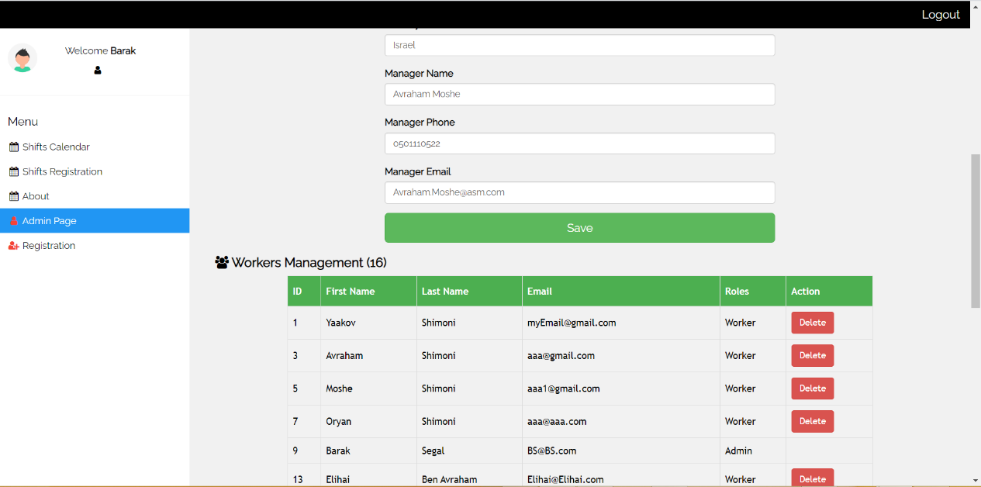
הוראות לרישום למערכת
לאחר החיבור למערכת מנהל המערכת יכנס לדף ADMIN PAGE וימלא את הפרטים האישים שלו:
שם החברה
עיר
רחוב
שם פרטי
טלפון
EMAIL (כולל בקרת מבנה הכתובת)
בסיום ההזנה ילחץ על כפתור הSAVE

Slide 10
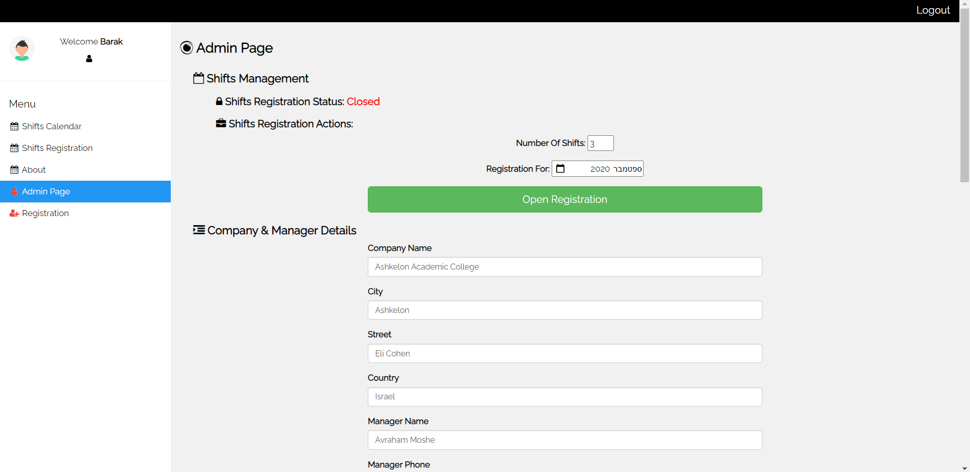
הסבר על דף המנהל
על מנת לפתוח את ההרשמה הראשונה נדרש המנהל להגדיר את מספר המשמרות בחלונית הנדרשת (בין 1 ל4 משמרות ביום).
וכן את החודש אותו נדרש לפתוח
וללחוץ על כפתור Open Registration

Slide 11
הסבר על דף המנהל
Shift Registration Progress– מציג את סטאטוס מילוי המשמרות ביחס לעובדים הרשומים במערכת. עד 25% צבעו אדום, בין 25%-75% צבעו צהוב ומעל 75% צבעו ירוק.
Shift Registration Actions – מאפשר 2 פעולות עיקריות: חישוב המשמרות וסגירה/ פתיחה של משמרות.
Workers Management – רשימת העובדים שרשומים במערכת, פרטיהם ותפקידם במערכת (מנהל או עובד) במסגרת חלק זה ניתן למחוק משתמשים.

Slide 12
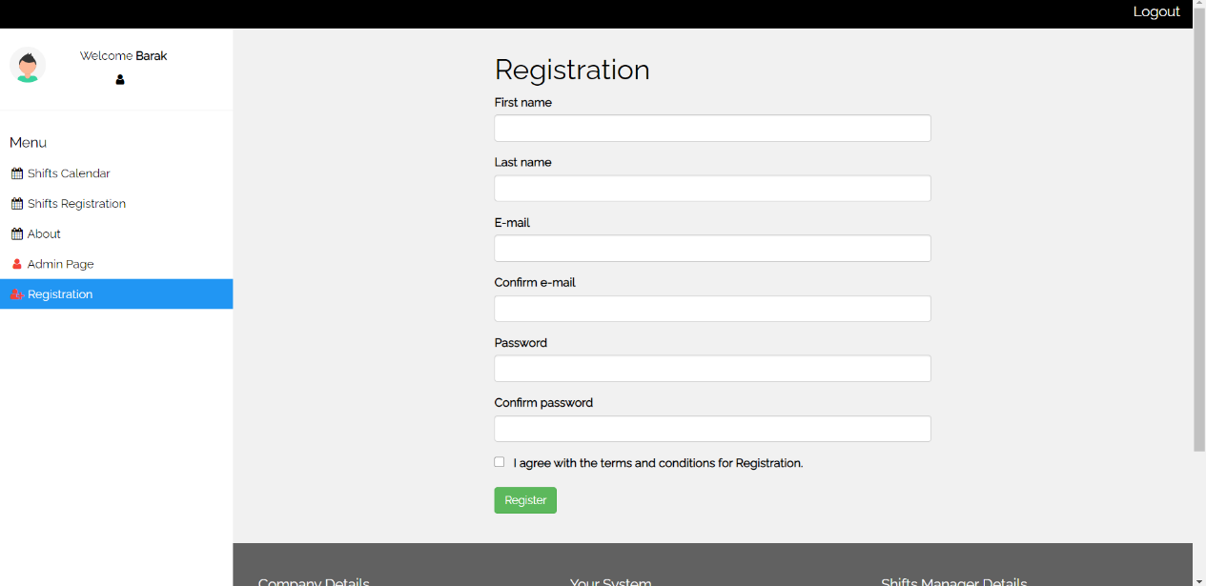
דף רישום עובד חדש
בכדי לרשום עובד חדש, מנהל נדרש להיכנס לדף זה ולהזין את הפרטים הבאים על העובד:
שם פרטי
שם משפחה
EMAIL – כולל מנגנון בדיקה לתקינות
אימות EMAIL
סיסמא – כולל מנגנון לבדיקת הסיסמא
אימות סיסמא
בסיום ההזנה ילחץ על כפתור הRegister

Slide 13
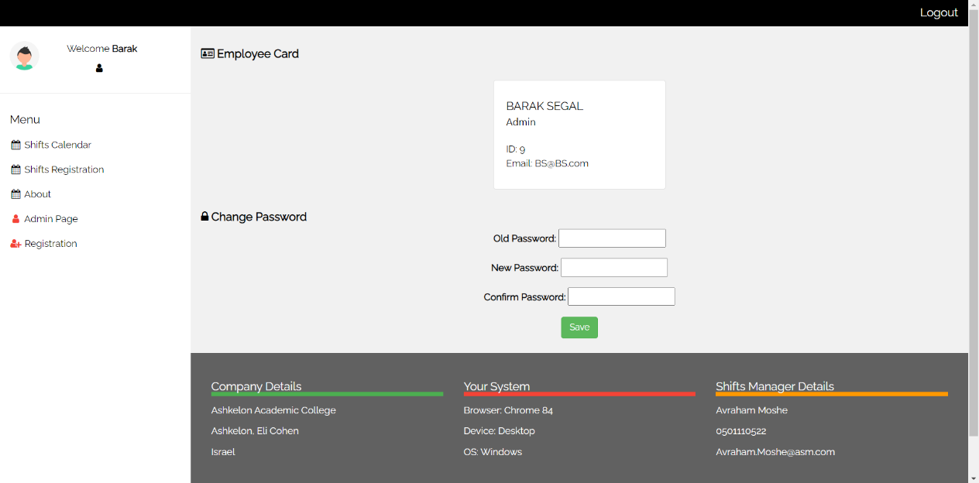
דף עובד
לאחר רישום העובד ע"י המנהל, יוכל העובד להיכנס למערכת ע"י הקלדת שם המשתמש והסיסמא שקיבל מהמנהל שלו.
לאחר כניסה למערכת ולחיצה על סמל האיש השחור יוכלו להיכנס לדף העובד.
בדף זה מוצגים פרטי העובד – שם, ID, EMAIL’ ,תפקיד והאפשרות לשנות סיסמא בהתאם לבקשת העובד.

Slide 14
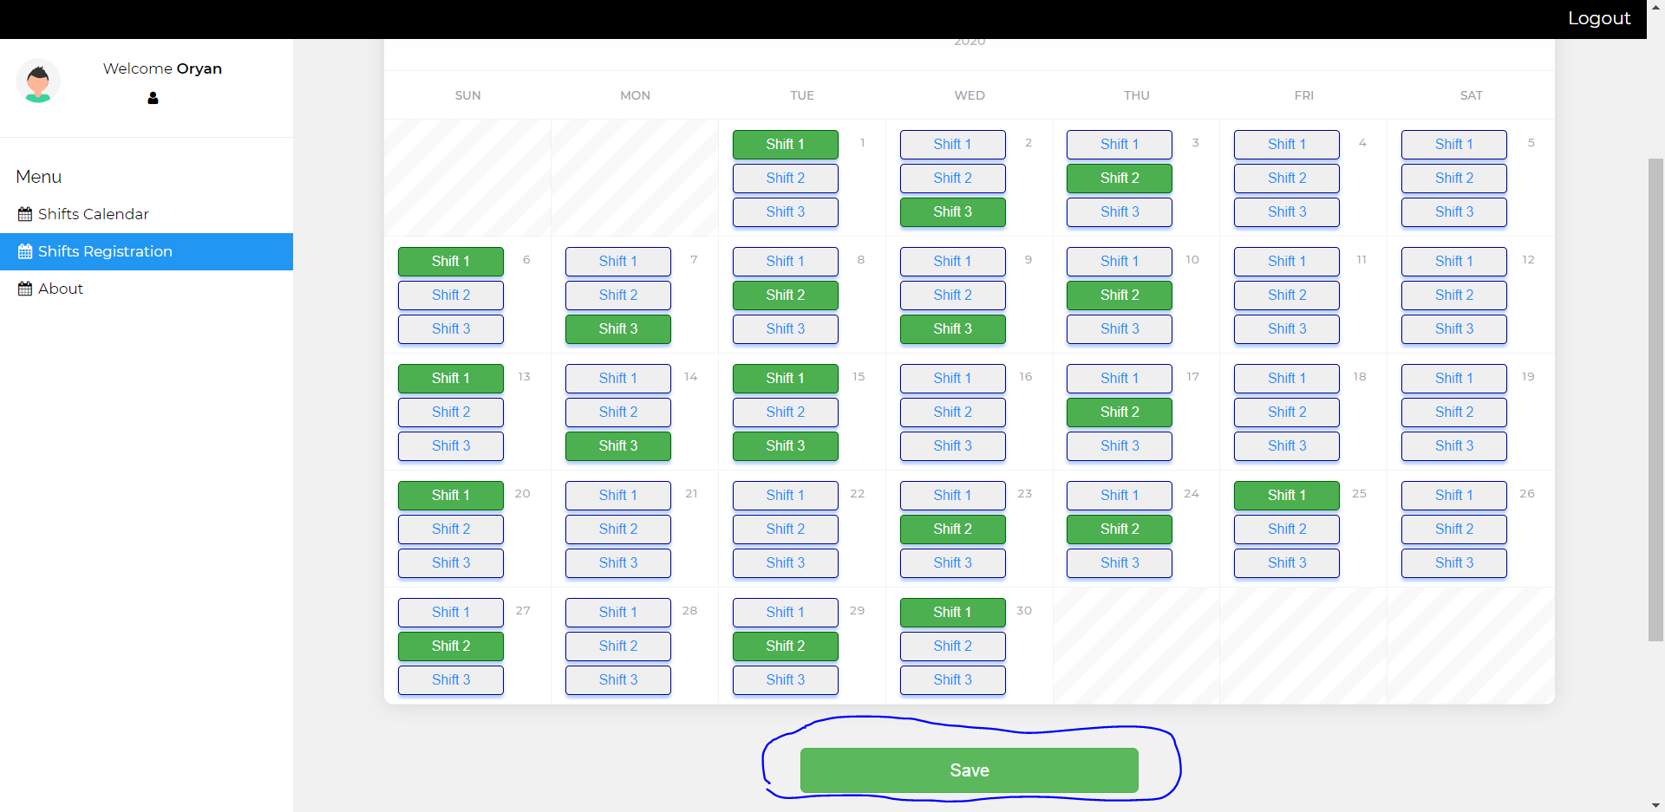
הזנת משמרות
כאשר יכנס המשתמש וילחץ על Shift Registration ייפתח לעובד דף עם לוח שנה.
בדף זה יבחר המשתמש מבין המשמרות שנפתחו ע"י המנהל איזה משמרות הוא מעדיף לבצע.
לאחר הבחירה ילחץ על כפתור הSAVE.
לאחר שהמשתמש לחץ על "Save" תוצג לו הודעה:
באם יצא העובד מהמערכת – היא תזכור את בחירותיו שעשה.
כמו כן ישנה אפשרות לבחור בחלונית של החודש את החודש שעבר או החודש הבא בהתאם לבחירת העובד.

Slide 15
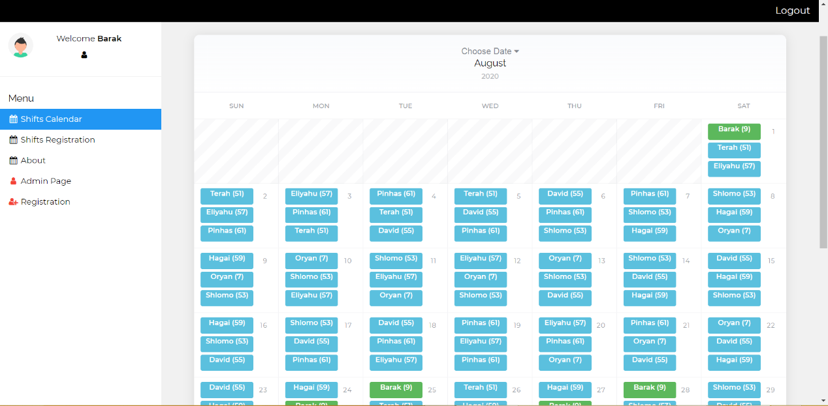
לוח משמרות סופי
לאחר בחירה בדף זה יוצג לוח המשמרות הסופי לאחר שהמנהל הפעיל את אלגוריתם השיבוץ – בצבע ירוק יופיע המשמרות של אותו עובד (מזוהה בהתאם לID).

Slide 16
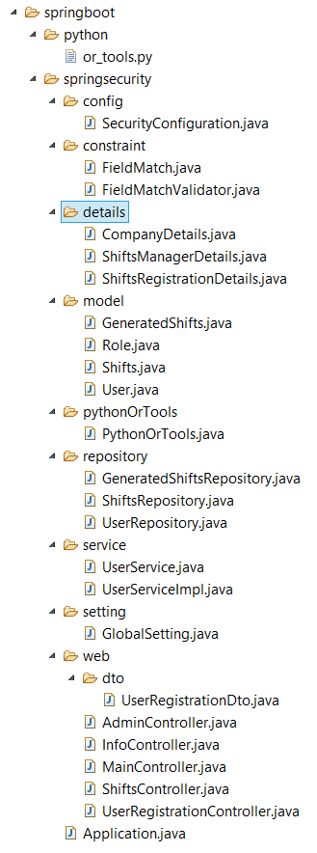
מבנה קוד המערכת
מבנה תיקיית מערכת בSpring Boot:
בתיקייה זו ישנה מחלקה אחת:
Application.java – תפקידה של מחלקה זו הוא רק להריץ את ה-main ולהפעיל את האפליקציה.
כעת נעבור על כלל התיקיות השונות ותפקידן.

Slide 17
מבנה קוד המערכת
Python –
or_tools.py: קובץ הפייתון שמייצר את לוח המשמרות. קובץ זה משתמש בסיפריית OR-Tool של גוגל.
בתהליך חישוב המשמרות המערכת ממקסמת סיפוק בקשות. כלומר, היא מאשרת כמה שיותר בקשות של עובדים (לדוג' אם היו 100 בקשות למשמרות סה"כ מכל העובדים, היא תשבץ את העובדים במשמרות כך שכמה שיותר עובדים ישובצו במשמרות שהם שביקשו).
במידה ויש משמרות שאף עובד לא ביקש – המערכת תחלק אותן בין העובדים.

Slide 18
מבנה קוד המערכת
Springsecurity – מכילה כמעט את כל הקבצים של ה"Back end":
Config –
SecurityConfiguration.java – קובץ הקונפיגורציות של האבטחה (לאילו עמודים יכול כל אחד לגשת, הצפנת סיסמאות וכו').
Constraint – מכילה אילוצי טפסים. במקרה שלנו מדובר באילוצים של טופס ההרשמה למשתמש חדש (אימייל תקין, אימות סיסמה ומייל וכו'). ישנם שני קבצים שאחראים על אימות זה:
FieldMatch.java – ממשק אבסטרקטי של המתודות שנדרשות למימוש.
FieldMatchValidator.java – מחלקה שמוודאת שהאילוצים בטופס סופקו כראוי.

Slide 19
מבנה קוד המערכת
Details – מכילה מחלקות עם הפרטים על המערכת:
CompanyDetails.java – מחלקה המכילה את הפרטים על החברה. מכילה את השדות: שם החברה, מדינה, עיר ורחוב.
ShiftsManagerDetails.java – מחלקה המכילה את הפרטים על מנהל המשמרות. מכילה את השדות: שם מלא, כתובת מייל ומספר טלפון.
ShiftsRegistrationDetails.java – מחלקה המכילה את הפרטים על ההרשמה למשמרות (בשימוש רק כאשר יש הרשמה פתוחה). מכילה את השדות: האם ההרשמה פתוחה (Boolean), שנה, חודש, מספר משמרות.

Slide 20
מבנה קוד המערכת
Model – על פי עיקרון הMVC (יוסבר בהמשך), תיקייה זו מכילה את המחלקות שאחראיות על המידע שנשמר. ממחלקות אלה יוצרים אובייקטים שנשמרים במסד הנתונים. המחלקות בתיקיה זו:
GeneratedShifts.java – עבור כל חודש שמיוצר עבורו לוח משמרות, נוצר אוביקט ממחלקה זו שמכיל את כל המידע הנדרש. מחלקה זו מכילה את השדות: id, חודש, שנה, מספר משמרות ביום, והמשמרות שנשמרו.
Role.java – מחלקה זו אחראית על התפקידים במערכת. במקרה שלנו יש שני תפקידים: Admin ו-Worker (עובד רגיל). עבור כל תפקיד שיצרנו ישנו אובייקט שמכיל את המידע עליו. השדות במחלקה זו: id ושם.
Shifts.java – מחלקה זו שומרת את המידע של המשמרות שמולאו על ידי משתמשים בהרשמה. כאשר ההרשמה פתוחה, עבור כל משתמש שהזין את המשמרות שהוא מעוניין בהן, נוצר אובייקט ממחלקה זו ששומר את המשמרות שהוא בחר עם כל המידע הנדרש. מחלקה זו מכילה את השדות: id, מייל, שנה, חודש ומשמרות שהמשתמש בחר.
User.java – עבור כל משתמש שנרשם למערכת – נוצר אובייקט ממחלקה זו ששומר את כל המידע עליו. מחלקה זו מכילה את השדות: id, שם פרטי, שם משפחה, כתובת מייל, סיסמה ותפקיד (Admin או Worker).

Slide 21
מבנה קוד המערכת
PythonOrTools – תיקייה זו מכילה את המחלקה:
PythonOrTools.java – אחראית על התקשורת בין התהליך של קובץ הפייתון (שמחשב את המשמרות כפי שהסברנו לעיל) לבין תוכנית ה-Java שלנו.
Repository – מכילה ממשקים שמנהלים את העברות הנתונים בין השרת למסד הנתונים:
GeneratedShiftsRepository.java – מחלקה שאחראית על העברת אובייקטים מסוג "GeneratedShifts" (לוחות משמרות, כפי שהסברנו לעיל).
ShiftsRepository.java – מחלקה שאחראית על העברת אובייקטים מסוג "Shifts" (הרשמה למשמרות של משתמשים).
UserRepository.java – מחלקה שאחראית על העברת אובייקטים של משתמשים.
Service – מכילה מחלקה וממשק שתפקידם לתווך בין UserRegistratiobDto (יוסבר בהמשך) לבין User.java.
UserService.java – ממשק עם רשימה של מתודות למימוש.
UserServiceImpl.java – מחלקה שמממשת את הממשק הנ"ל. מחלקה זו אחראית בעצם על התיווך בין בדיקת משתמש חדש שנרשם (משתמש זה נבדק ע"י המחלקות בתיקייה של constraint לעיל) ליצירת משתמש חדש במידה ועבר את הבדיקות.

Slide 22
מבנה קוד המערכת
Setting –
GlobalSetting.java – מחלקה זו מכילה הגדרות כלליות של המערכת. מכילה את השדות: שם האתר, חודש עדכני ושנה עדכנית.
Web – תיקייה זו אחראית על החלק של הControllerים (לפי החלוקה של MVC).
תת תיקייה dto – ר"ת של: "Data Transfer Object" - שזה בעצם אובייקט שמחזיק מידע שמועבר בין שני תהליכים. תיקייה זו מכילה מחלקה אחת:
UserRegistrationDto.java – אחראית לתיווך בין יצירת משתמש חדש לבין בדיקת כלל האילוצים הנדרשים בהרשמה.
בנוסף תיקיית Web מכילה מחלקות נוספות שאחראיות על הפונקציונליות בדפים השונים באתר (כלומר, כשמשתמש מבצע פעולה או מבקש לגשת לעמוד מסויים, אלו המחלקות שאחראיות לספק לו את השירות הנדרש):
AdminController.java – אחראי על הפעולות שמבוצעות בעמוד של המנהל.
InfoController.java – אחראי על הפעולות שמבוצעות בדף של המידע.
ShiftsController.java –אחראי על הפעולות שמבוצעות בדפים של "Shifts Calendar" ושל "Shifts Registration".
UserRegistrationController.java – אחראי על הפעולות בטופס ההרשמה של משתמש חדש.
MainController.java –אחראי על הפעולות בשאר הדפים (התחברות ו-about).

Slide 23
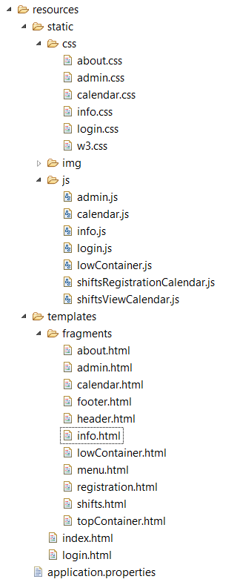
מבנה קוד המערכת
כמו כן בקוד ישנה תיקיית Resources:
בתיקיה זו יש קובץ אחד של הגדרות וכן תיקיות עם הקבצים של הצד לקוח (Front end). תיקייה זו מכילה את כל הקבצים של התצוגה למשתמש (View לפי החלוקה של MVC):
Application.properties – קובץ הגדרות של המערכת. מכיל את פרטי ההתחברות למסד הנתונים, הפורט שבו תרוץ האפליקציה, הגדרות של Hibernate (יוסבר בהמשך) והגדרות כלליות של המערכת.
Static – מכילה את כל הקבצים של הצד לקוח (Front end). מתחלקת לשלוש תתי תיקיות:
CSS – מכילה את קבצי העיצוב:
about.css – עיצוב של דף המידע על מנהלי המערכת.
admin.css – עיצוב של דף המנהל.
calendar.css – עיצוב של לוח שנה.
info.css – עיצוב של עמוד פרטי המשתמש.
login.css – עיצוב של עמוד ההתחברות.
w3.css – סיפרייה חיצונית של עיצוב.

Slide 24
מבנה קוד המערכת
Img – מכילה תמונות שהמערכת משתמשת בהן (תמונות של מנהלי המערכת שמוצגים בעמוד של About וכו').
Js – מכילה את קבצי הJavaScript:
admin.js – מכיל קוד שרץ כאשר נכנסים לעמוד המנהל.
calendar.js – מכיל קוד שרץ כאשר פותחים לוח שנה.
info.js – קוד שאחראי על וולידציה של שינוי סיסמה.
login.js – מכיל קוד שרץ כשנכנסים לעמוד ההתחברות.
lowContainer.js – קוד שבודק את נתוני המערכת של המשתמש.
shiftsRegistrationCalendar.js – קוד שרץ כשנכנסים להרשמה למשמרות.
shiftsViewCalendar.js – קוד שרץ שנכנסים לעמוד של צפייה בלוח משמרות.

Slide 25
מבנה קוד המערכת
Templates – מכיל את קבצי הHTML של המערכת. קבצי הHTML הם דינאמיים (משתנים בהתאם לבקשות של המשתמש) ומנוהלים על ידי Thymeleaf (יוסבר בהמשך):
login.html – קובץ HTML של ההתחברות.
index.html – קובץ HTML שמוצג למשתמש בכל הדפים (חוץ מעמוד ההתחברות), כאשר בכל עמוד הוא משתמש בקבצי HTML נוספים מהתיקייה של fragments בהתאם לבקשת המשתשמש:
about.html – במידה והמשתמש ביקש את דף המידע על מנהלי המערכת, קובץ הindex יכיל דף זה.
admin.html – במידה והמשתמש ביקש את דף המנהל, קובץ הindex יכיל דף זה (רק למנהל יש גישה לדף זה).
calendar.html – במידה והמשתמש ביקש דף עם לוח שנה (תצוגת לוח משמרות או הרשמה למשמרות), קובץ הindex יכיל דף זה.
footer.html – קובץ זה מופיע בכל העמודים, ולכן תמיד index יכיל אותו. קובץ זה מציג את הזכויות יוצרים.

Slide 26
מבנה קוד המערכת
header.html – מכיל את כל המידע הנצרך לתגית ה<head>. כיוון שההגדרות בתגית ה<head> נצרכות בכל דפי המערכת, קובץ הindex תמיד יכיל אותו.
info.html – במידה והמשתמש ביקש את דף המידע האישי, קובץ הindex יכיל דף זה.
lowContainer.html – קובץ זה מופיע בכל העמודים, ולכן תמיד index יכיל אותו. זהו הקובץ שמציג את החלק התחתון של האתר (עם הפרטים על החברה, מנהל המשמרות והמערכת של המשתמש).
menu.html – קובץ זה מופיע בכל העמודים, ולכן תמיד index יכיל אותו. זהו הקובץ שאחראי על התצוגה של התפריט.
registration.html – במידה והמשתמש ביקש את דף ההרשמה לעובד חדש, קובץ הindex יכיל דף זה (רק למנהל יש גישה לדף זה).
shifts.html – במידה והמשתמש ביקש את הדף של תצוגת לוח משמרות או הרשמה למשמרות, קובץ הindex יכיל דף זה.
topContainer.html – קובץ זה מופיע בכל העמודים, ולכן תמיד index יכיל אותו. זהו הקובץ שמציג את החלק העליון של האתר (הפס השחור עם כפתור ההתנתקות).

Slide 27
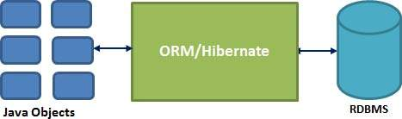
מבנה קוד המערכת
DataBase במערכת:
Hibernate – ספריה שממפה אובייקטים למסד נתונים טבלאי. לדוגמה, אם יצרתי אובייקט מסוג User ואני מעוניין לשמור אותו במסד נתונים טבלאי, ניתן לעשות זאת באמצעות שימוש בפונקציות של Hibernate. בעזרת ספריה זו ניתן לבצע שאילתות בצורה פשוטה, ולקבל את תוצאות השאילתא ישירות לתוך אובייקטים שאנו מגדירים.
ספריה זו אינה גובה תקורת ביצועים גבוהה, ובעזרתה חסכנו את הצורך בטיפול ידני משאילתות על בסיס הנתונים, והמרות בין אובייקטים.
המיפוי בין מחלקות של Java לטבלאות של בסיס נתונים יכול להתבצע באמצעות XML או על ידי שימוש באנוטציות Java**. אנו השתמשנו באנוטציות של Java.
**אנוטציות של Java היא סוג של מנגנון תחבירי להוספת metadata לקוד המקור (האנוטציות מסומנות ב"@").. ניתן להוסיף אנוטציות למחלקות, מתודות, משתנים, פרמטרים ו-packages. לדוגמה, אחת האנוטציות המוכרות של Java היא "Override@". אנוטציה זו בודקת שהמתודה המסומנת על ידה דורסת מתודה אחרת. אם המתודה אינה דורסת מתודה אחרת – היא גורמת לשגיאת קומפילציה.

Slide 28
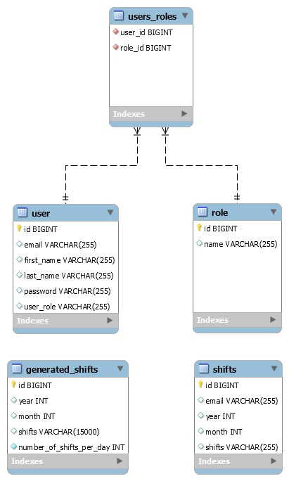
מבנה קוד המערכת
DataBase במערכת:
להלן דוגמאות לטבלאות שכתבנו למערכת:

Slide 29
סיכום...
לסיכום נוכל לומר שכתיבת הפרוייקט ללא ספק הינה גולת הכותרת של התואר! משימה זו מצריכה ממך יכולות אישיות וטכניות אשר רכשנו לאורך 3 השנים - היכולת להתמודד עם בעיות בצורה נכונה, הדרך לתכנן פתרון יעיל וחכם אך אם זאת לשמור על פשטות וכן היכולת להתמודד עם שפת תכנות חדשה ותצורת עבודה שלא הכרנו בעבר (עוד הרבה לפני שהסתיים קורס תכנות WEB ☺).
התקופה בה אופיינה כתיבת הקוד הייתה לא פשוטה עבור אף אחד מאיתנו והצריכה מאיתנו לגלות בגרות ויוזמה על מנת להשלים את הפרוייקט בזמן – ללא ספק אם המצב היה שונה כולנו בטוחים שהתוצר יכל להיות טוב אף יותר!
נוכל לסכם שנהנו מהעבודה על הפרוייקט שנתן לנו טעימה קטנה מהעולם הגדול אשר מחכה לנו בחוץ!
תודה על ההקשבה!

